Slide 1
Честная игра

Slide 2
Что вы называете спортом?

Slide 3
Что вы называете спортом?
Спорт – составная часть физической культуры, при которой основной упор делается на само физическое развитие человека, укрепление его здоровья и самочувствия

Slide 4
Что вы называете профессиональным спортом?

Slide 5
Что вы называете профессиональным спортом?
Профессиональный спорт – та его часть, в которой участвуют спортсмены, направленные на достижение определенного результата в своей физической деятельности, на достижение победы и новых спортивных рекордов

Slide 6
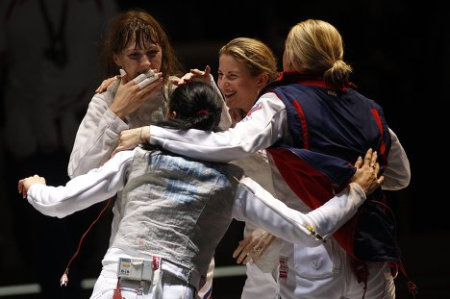
честность
дружба
ЦЕННОСТИ СПОРТА
смелость
уважение
здоровье
воля к победе
работа над собой

Slide 7
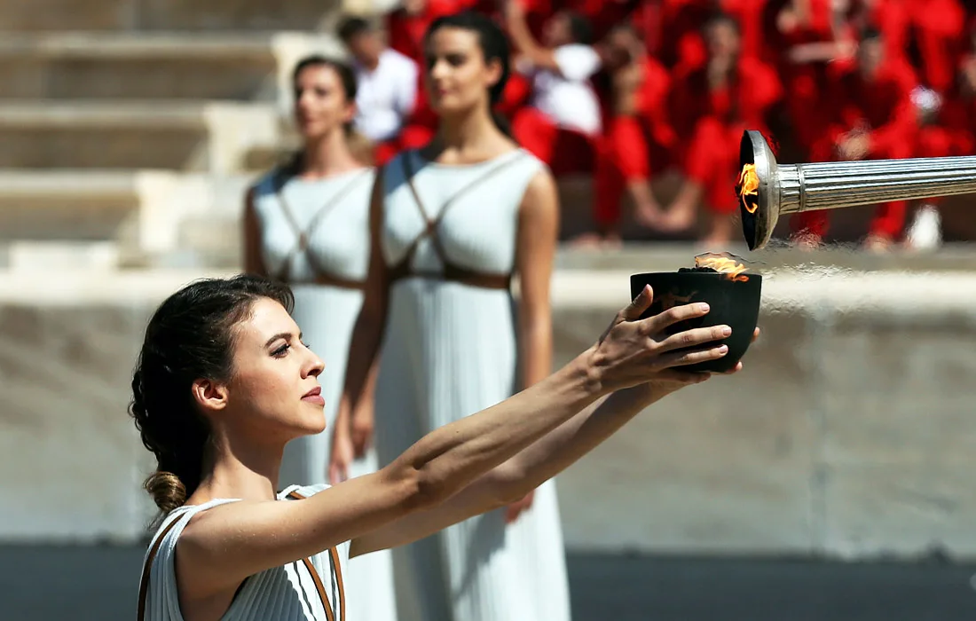
Назовите Родину Олимпийских игр
Notes:
Начало викторины (см. методические рекоммендации)

Slide 8
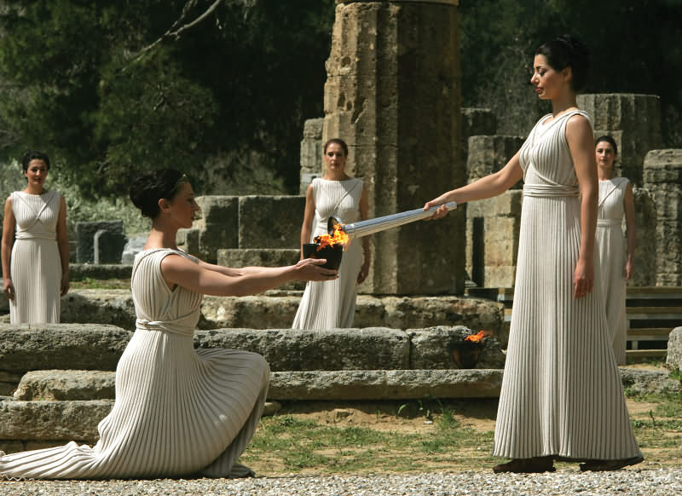
Древняя Греция

Slide 9
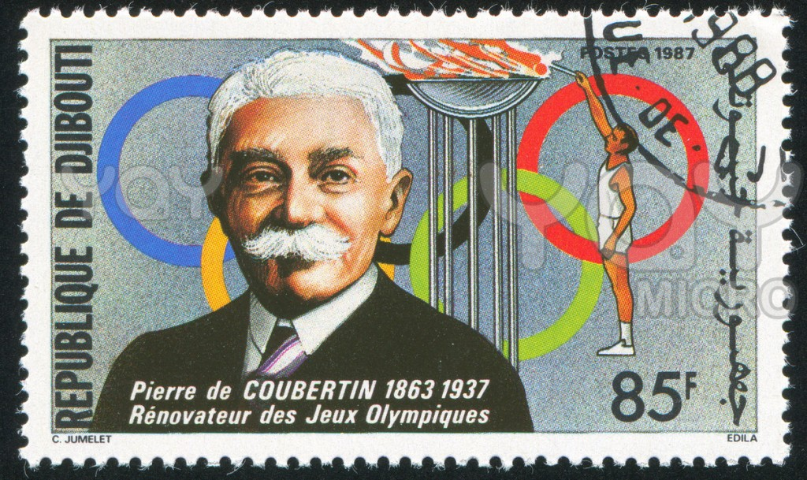
Кто возродил традицию проведения Олимпийских игр
в наше время?

Slide 10
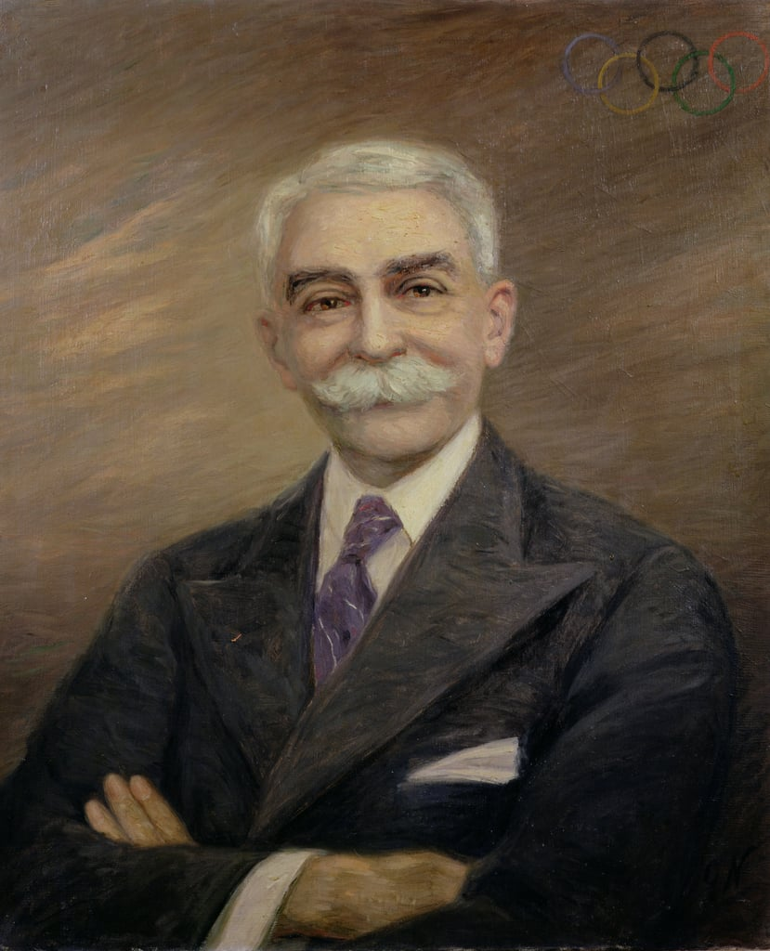
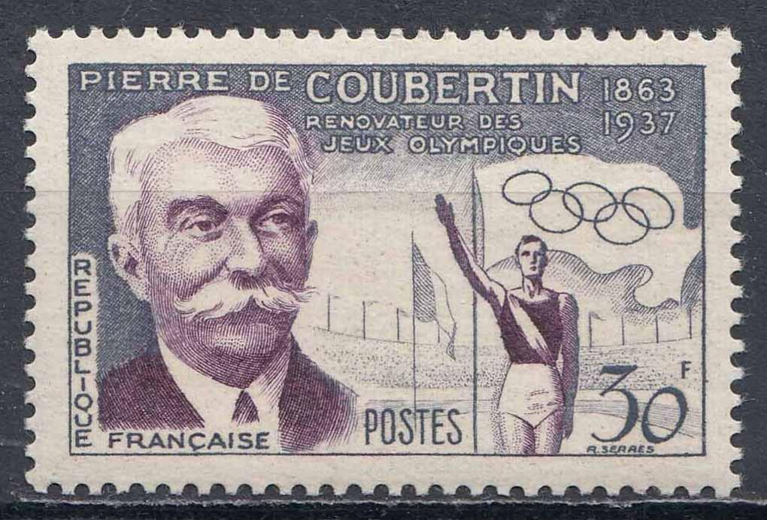
Пьер де Кубертен

Slide 11
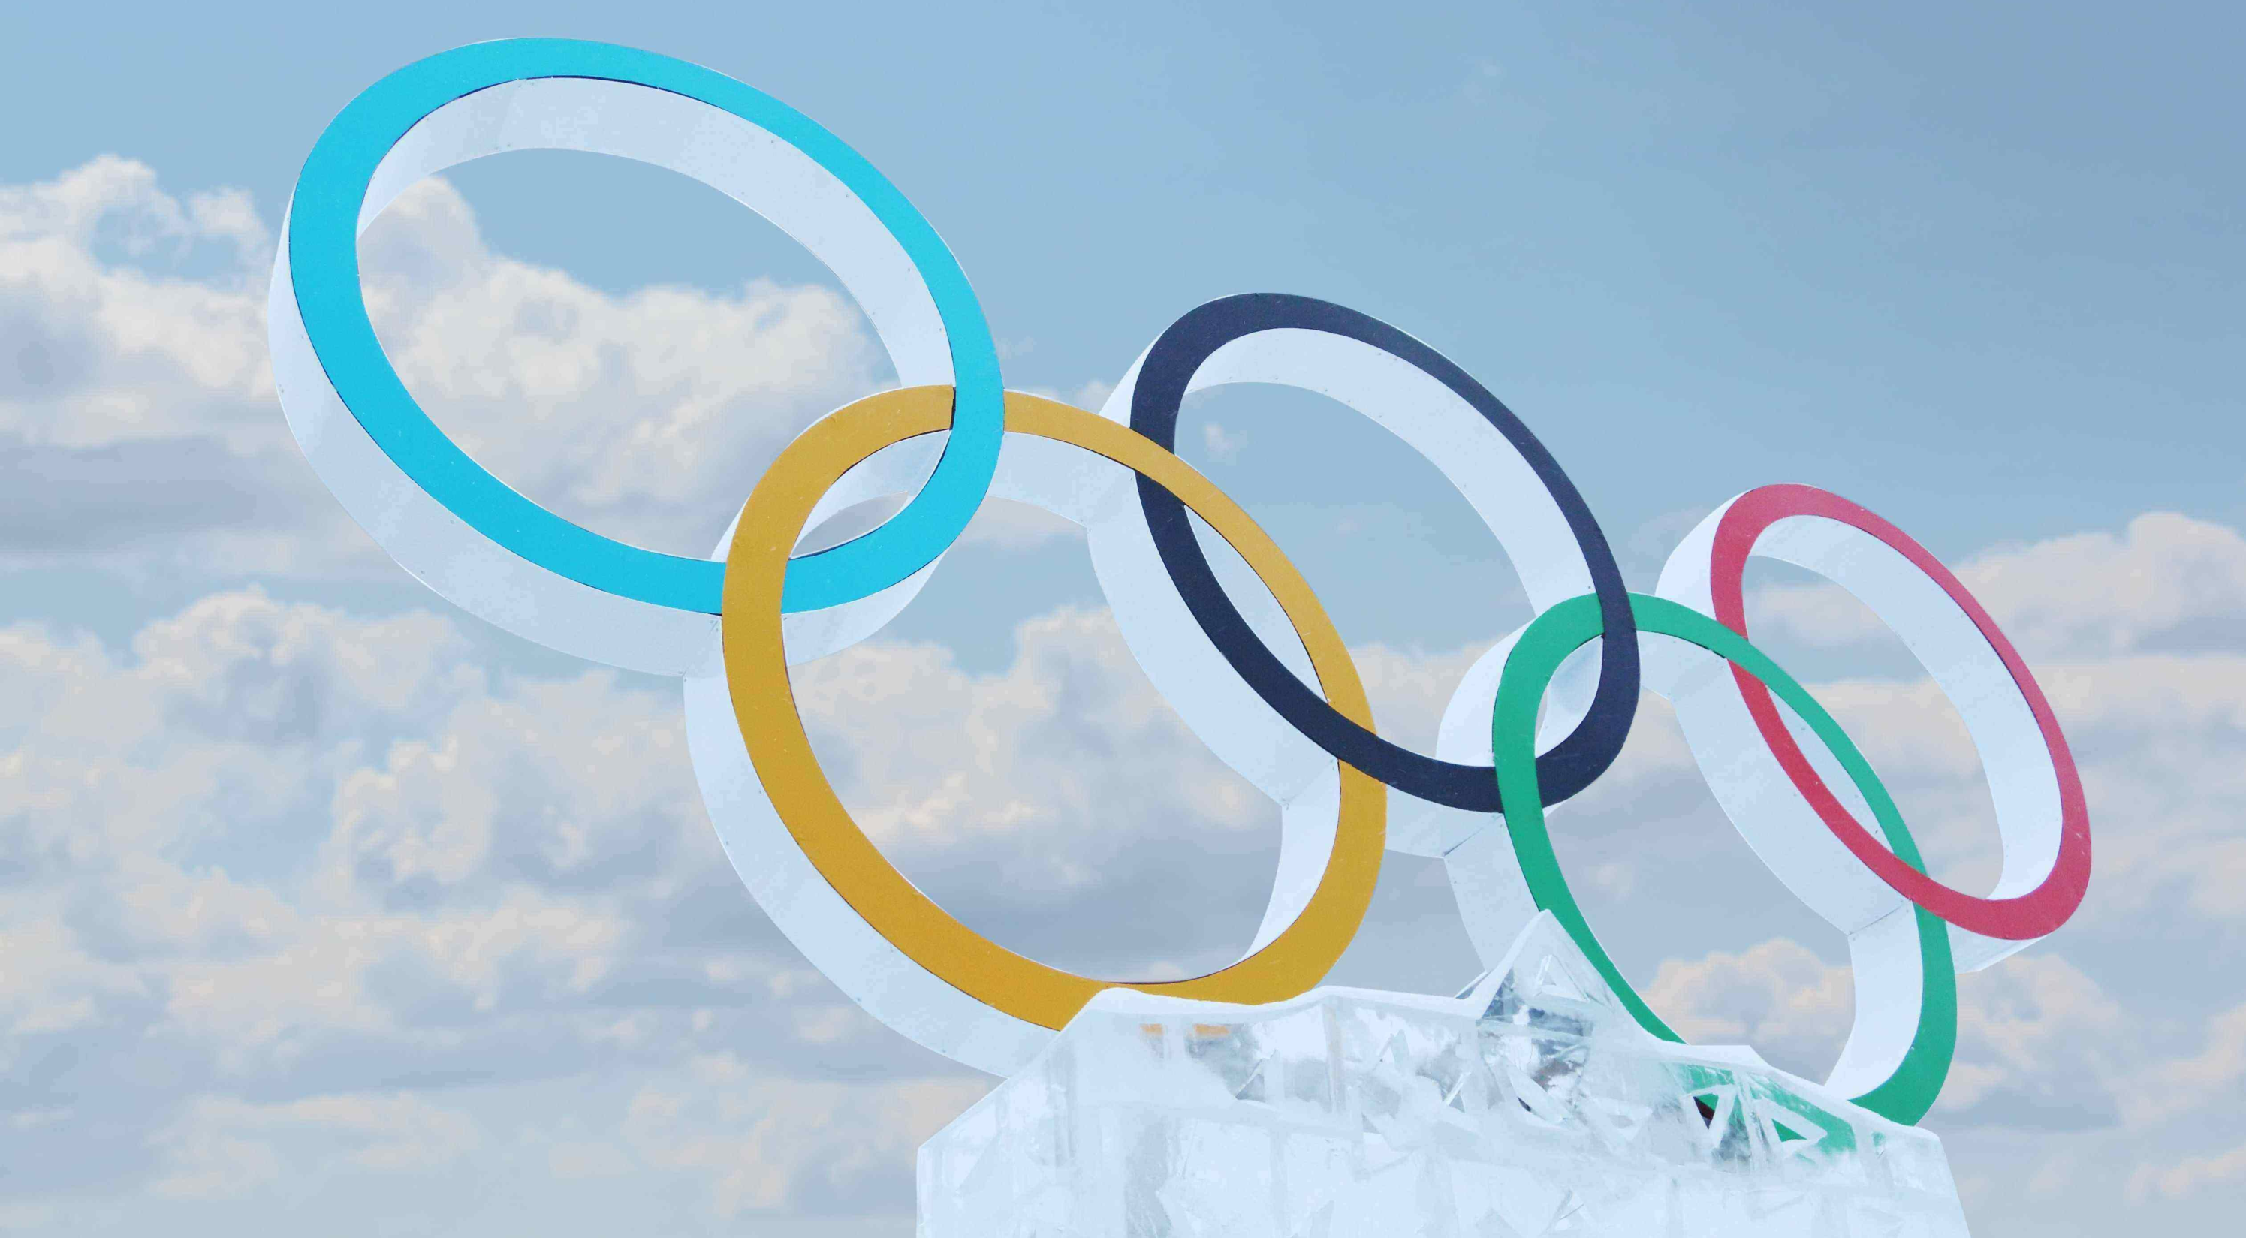
Как часто проводятся Олимпийские игры?

Slide 12
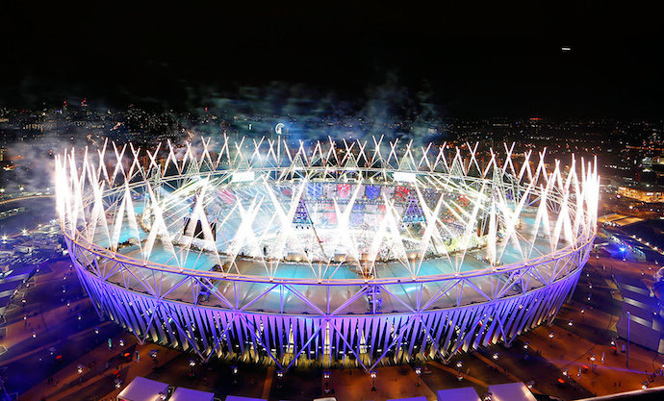
Раз в 4 года

Slide 13
Назовите эмблему Олимпийских игр

Slide 14
5 олимпийских колец, символизирующих части света

Slide 15
Какая эстафета предшествует открытию Олимпийских игр?

Slide 16
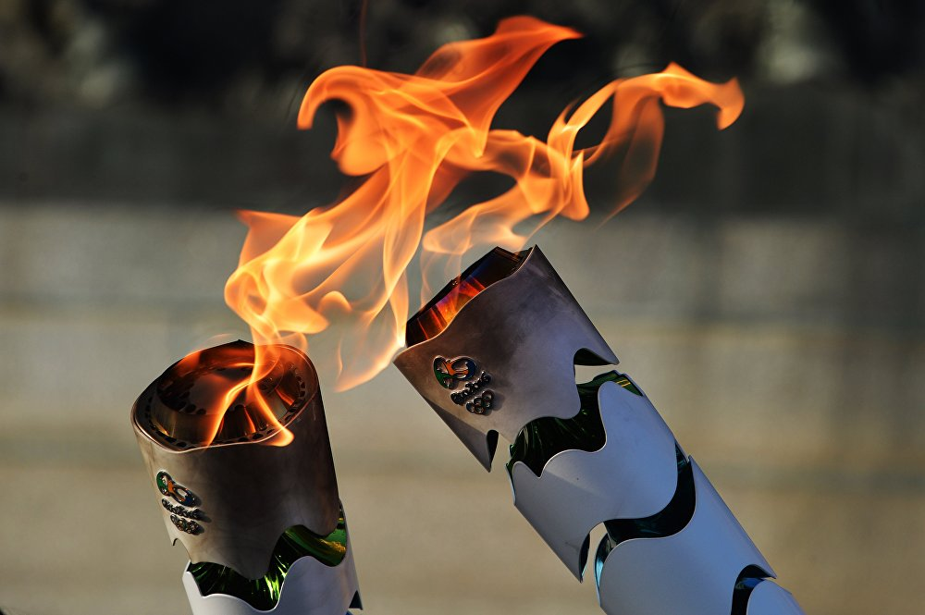
Эстафета Олимпийского огня

Slide 17
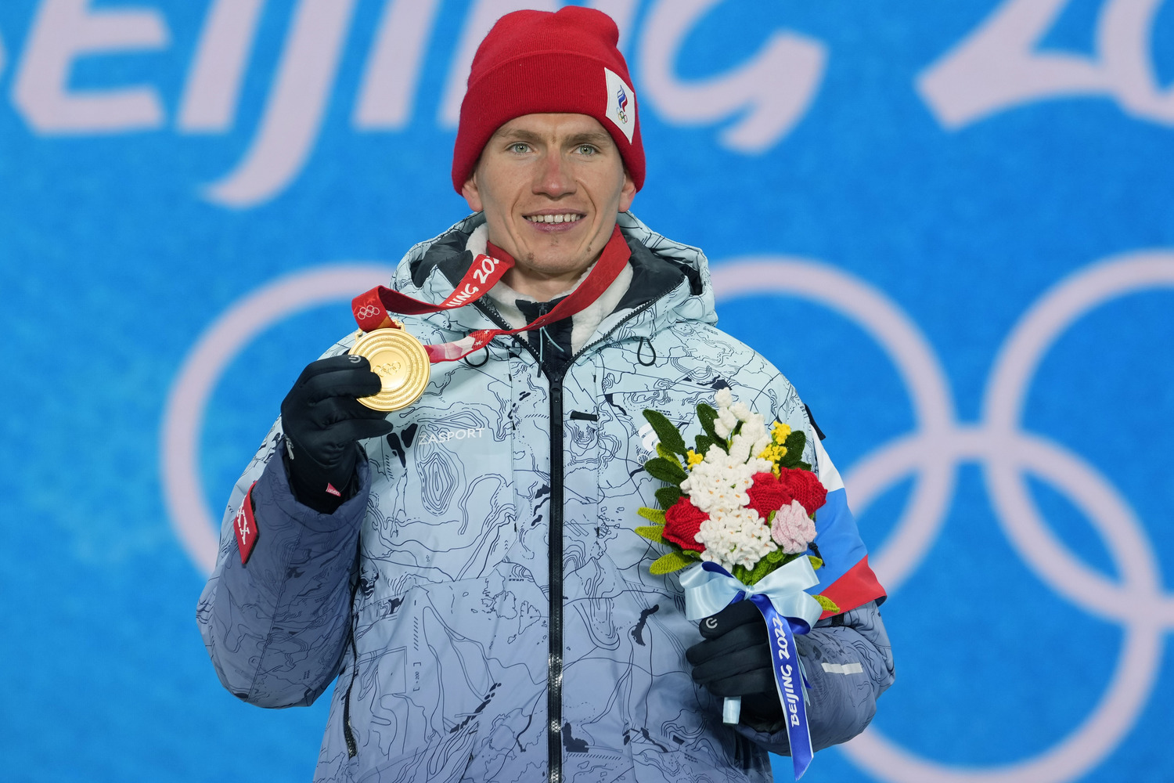
Как называют спортсмена, одержавшего победу на соревнованиях?

Slide 18
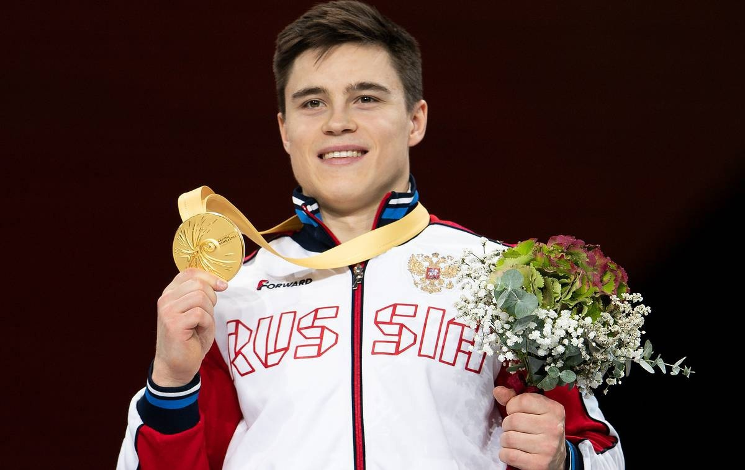
Чемпион

Slide 19
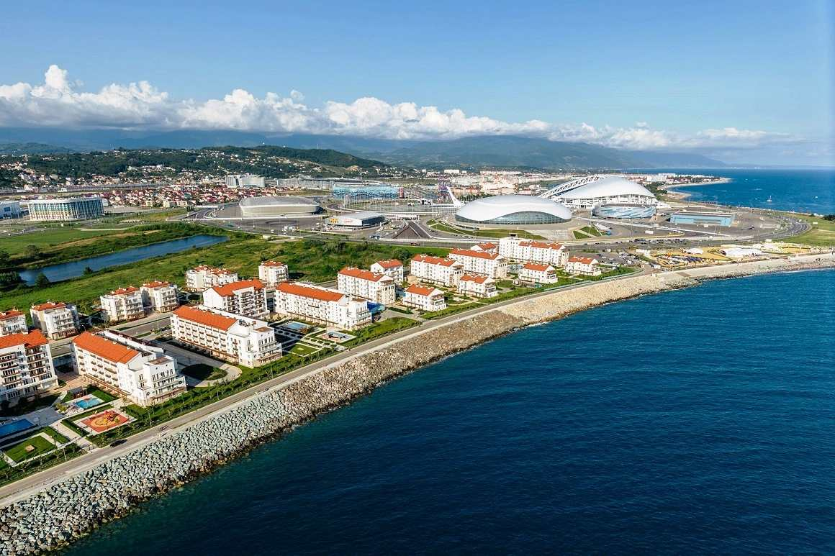
Где живут спортсмены
во время Олимпийских игр?

Slide 20
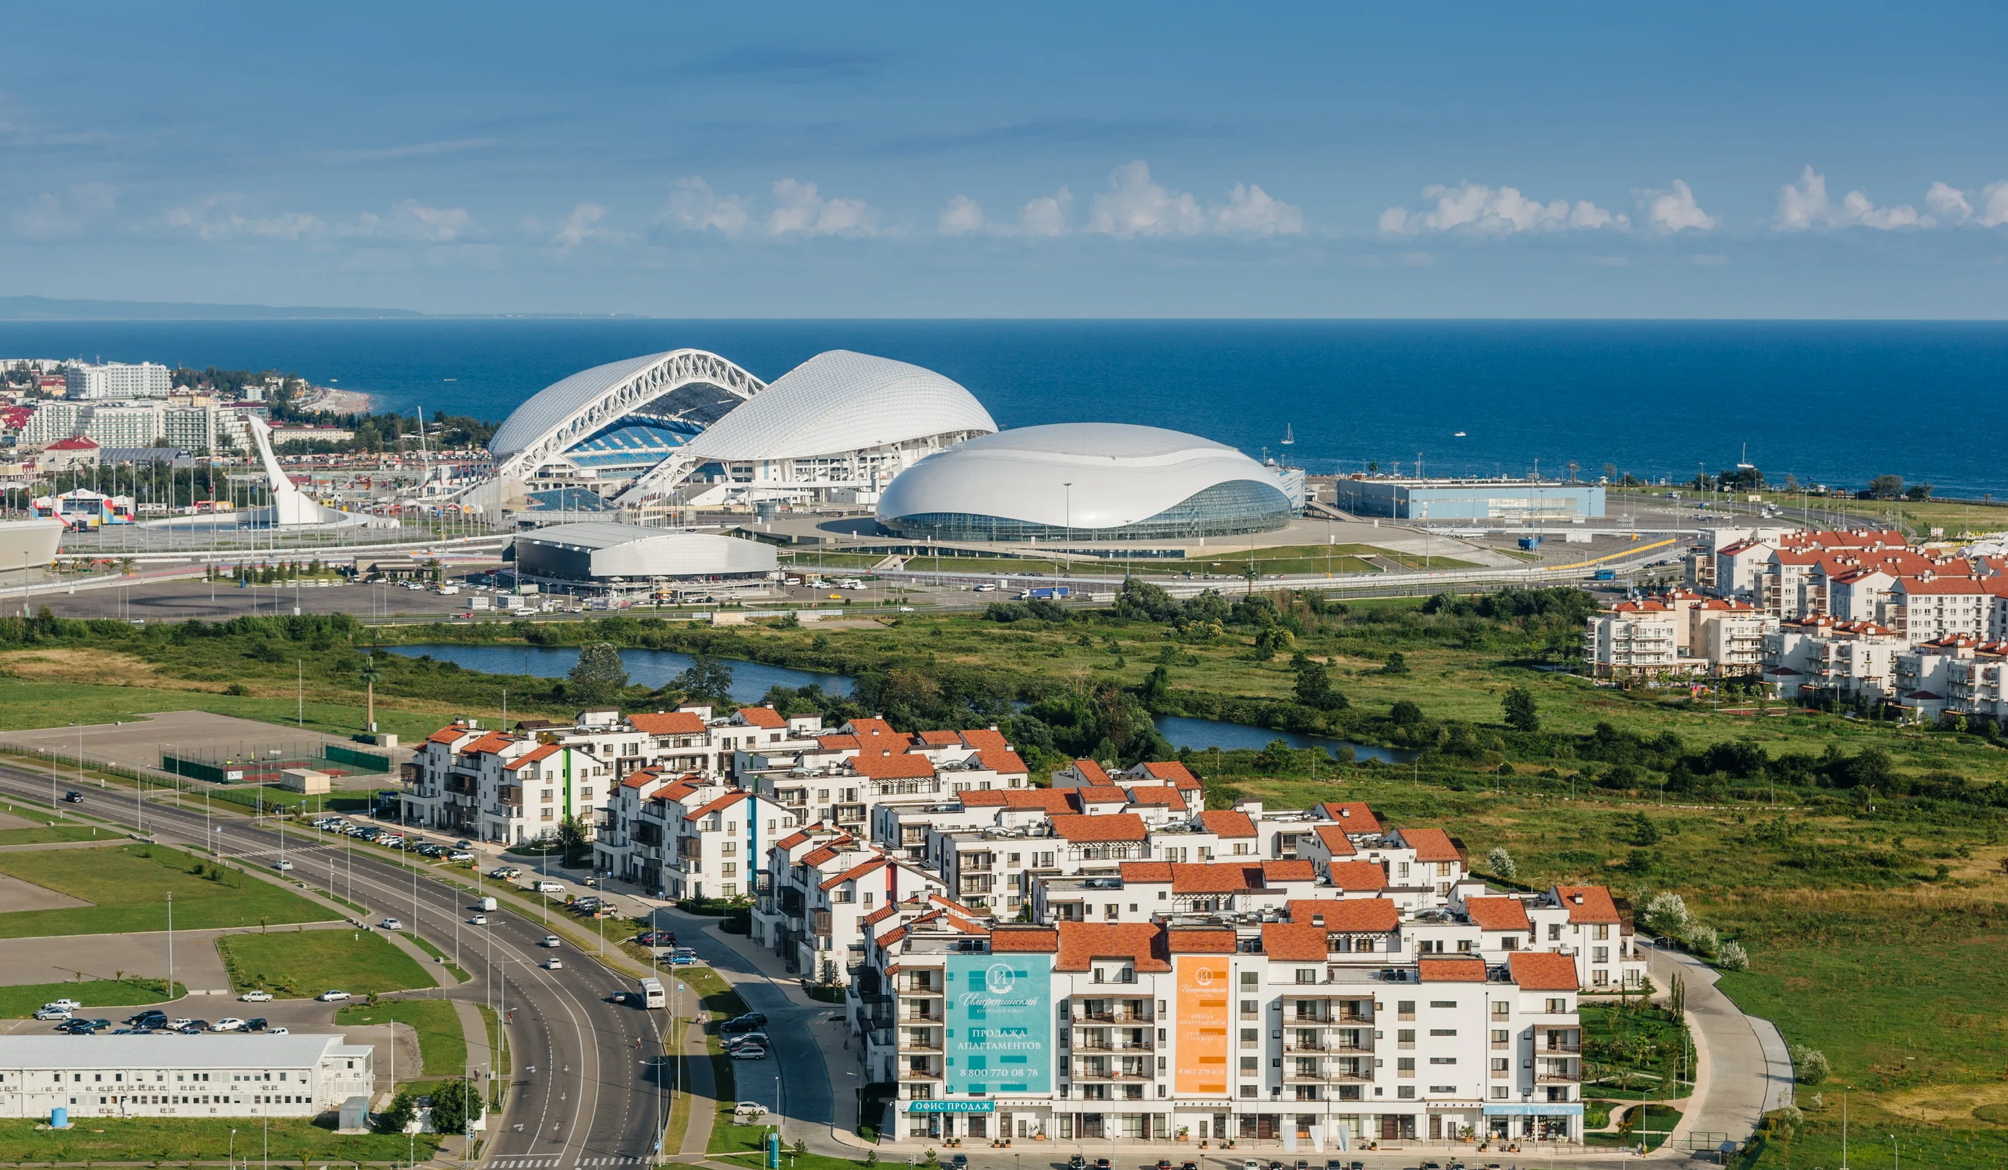
В Олимпийской деревне

Slide 21
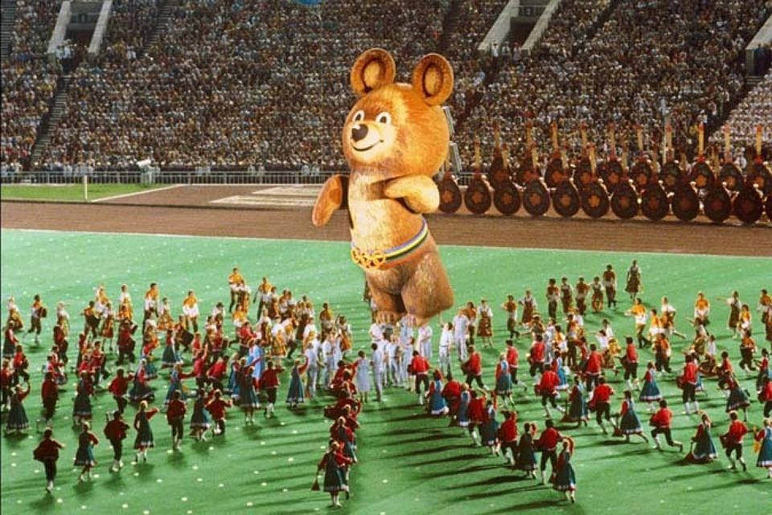
В каком году проходили
Летние Олимпийские игры
в Москве?

Slide 23
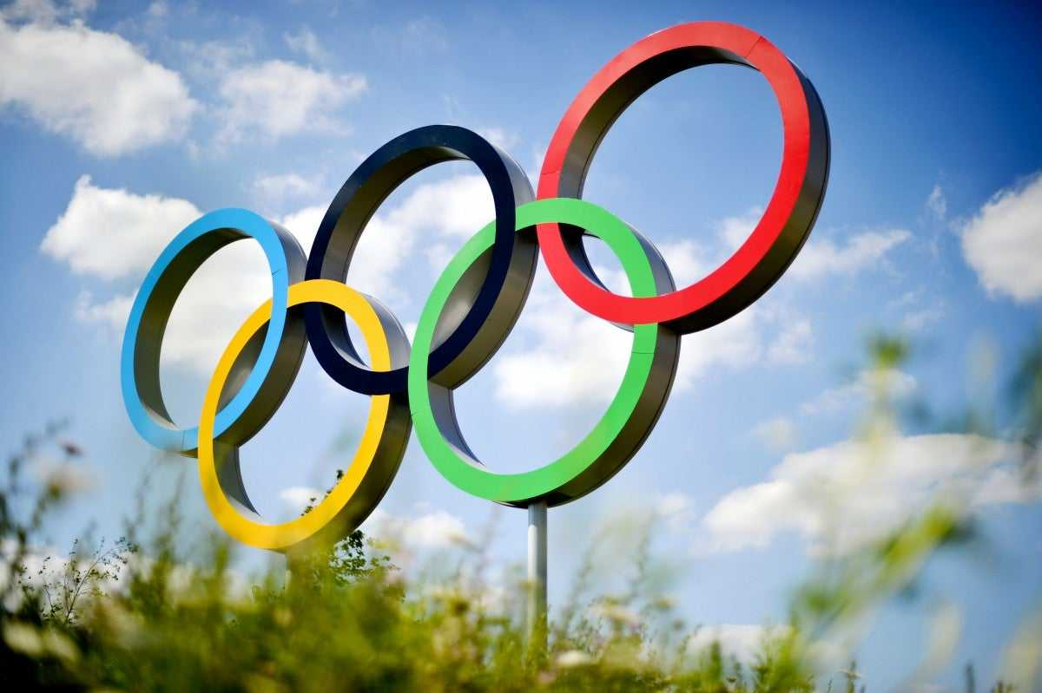
Где и когда прошли последние
летние Олимпийские игры?

Slide 24
В 2021 году в Токио (Япония)

Slide 25
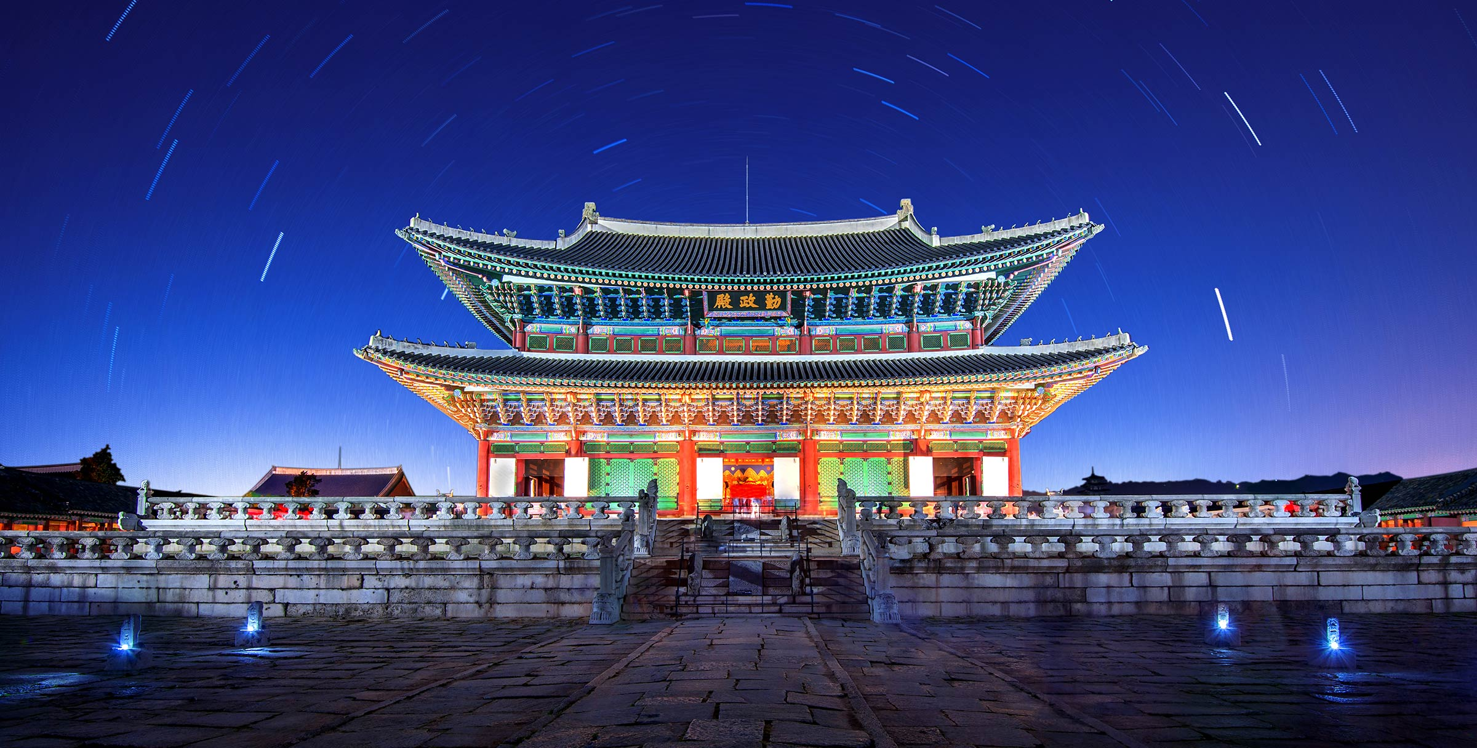
Где и когда прошли последние
зимние Олимпийские игры?

Slide 26
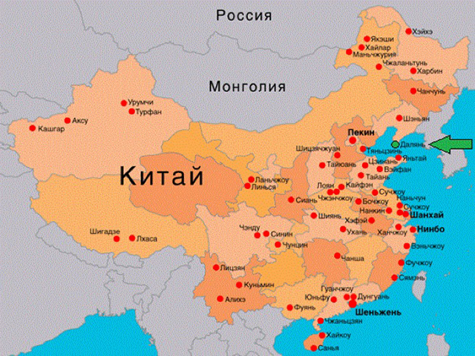
В 2022 году
в Пекине
(Китай)

Slide 27
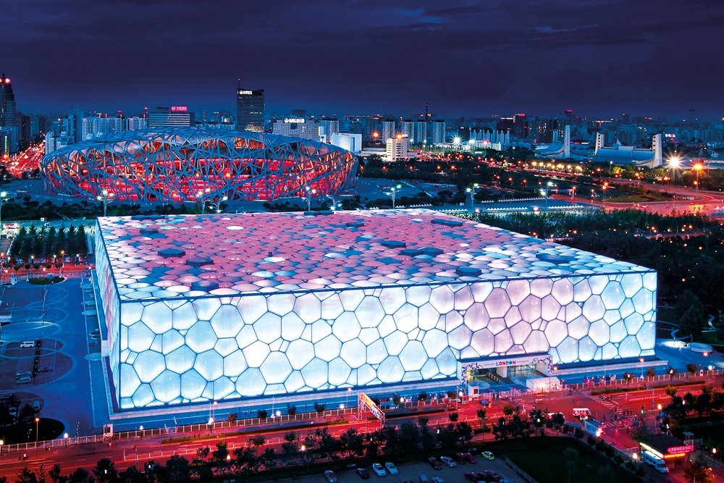
Где и когда пройдут ближайшие
зимние Олимпийские игры?

Slide 28
В 2026 году
в Милане, Кортина - д, Ампеццо
(Италия)

Slide 29
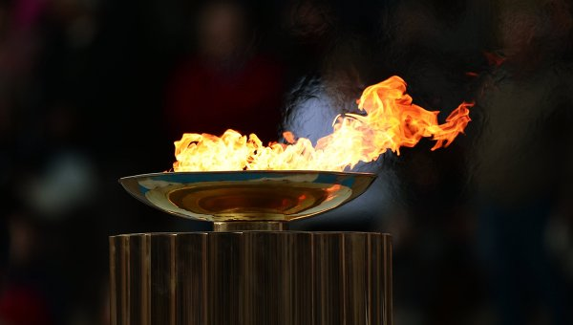
Какие игры проходят сразу
после Олимпийских игр?

Slide 30
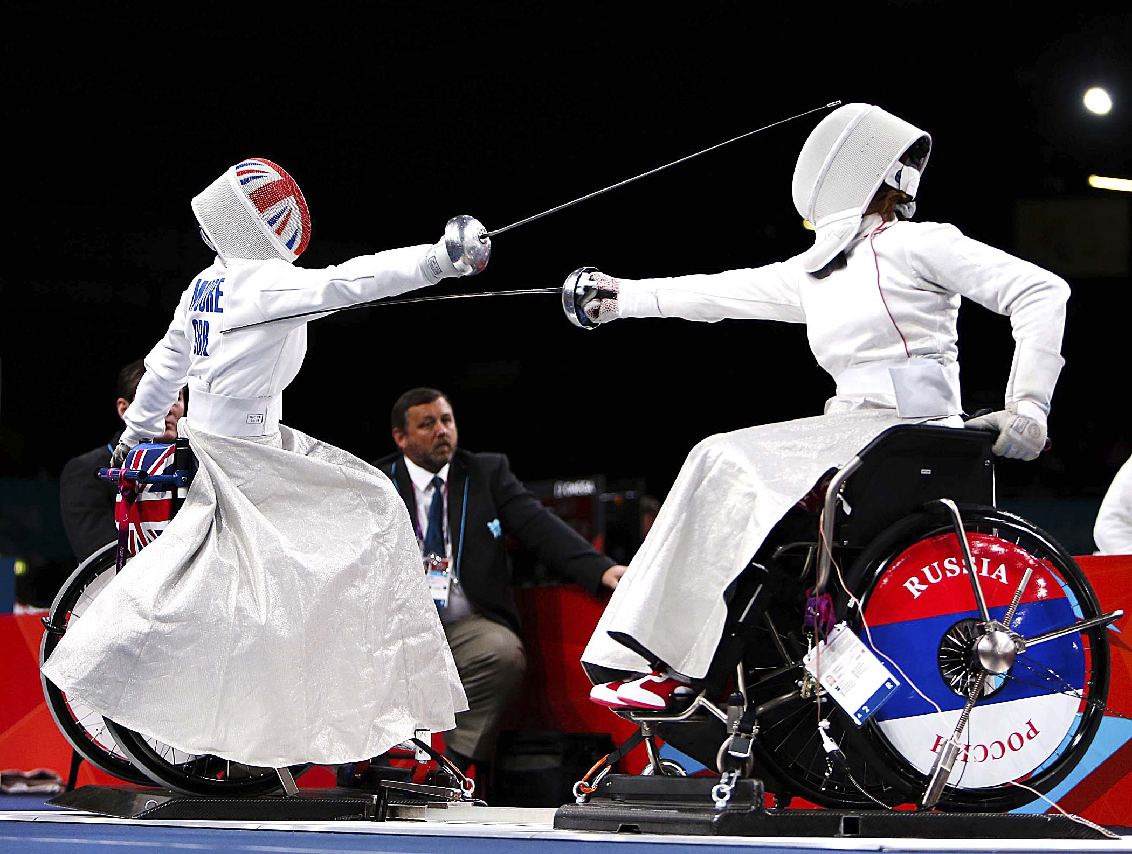
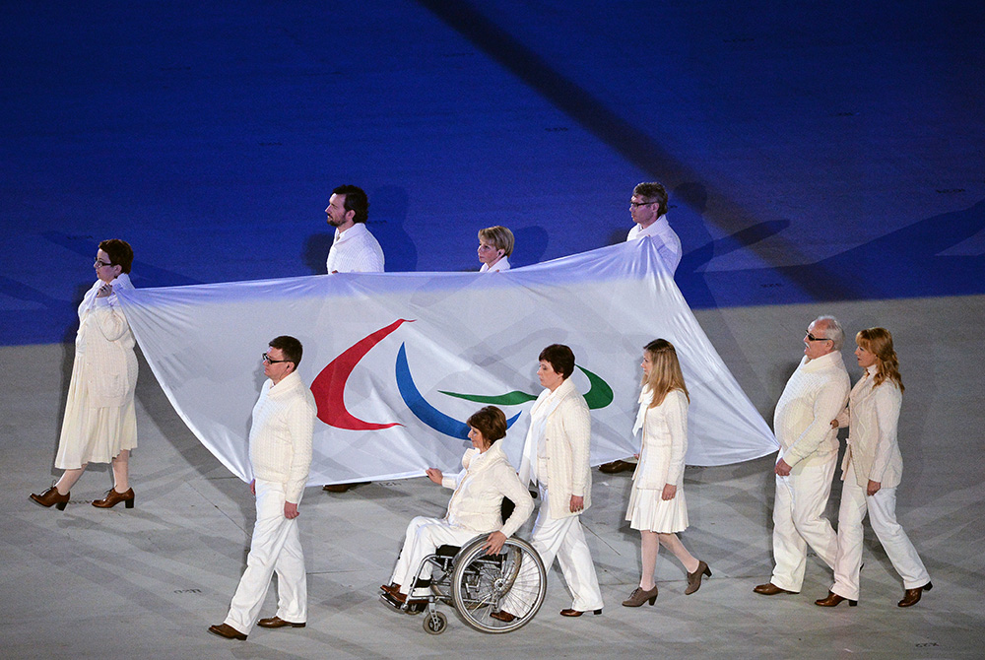
Паралимпийские
игры
Notes:
Конец викторины

Slide 31
Давайте
посмотрим мультфильм
«Играй Честно»
Notes:
Мультфильм «Playing for your best»

Slide 32
А теперь давайте
посмотрим мультфильм
«Лови момент»
Notes:
Мультфильм «Playing for your best»

Slide 33
Давайте в конце
посмотрим мультфильм
«Игра настоящих чемпионов»
Notes:
Мультфильм «Playing for your best»

Slide 34
ДОПИНГ = ОБМАН
Notes:
Текст см. в методических рекомендациях

Slide 35
МЫ ЗА ЧЕСТНУЮ ИГРУ!
Notes:
Игра в командах

